Slide 1
Война и мир
Лев Никола́евич Толсто́й
Silvie Doubravská
učo 109233 RJ2BK_KLS2

Slide 2
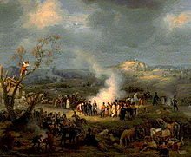
роман-эпопея, описывающий события войн против Наполеона: 1805 года и Отечественной 1812 года
Битва под Аустерлицем

Slide 3
Эпопея – древний жанр, где жизнь изображается в национально – исторических мас-штабах
Роман- новоевропейский жанр, связанный с интересом к судьбе отдельной личности
Черты эпопеи в "Войне и мире": в центре - историческая судьба русского народа в Отечественной войне 1812 года, значение его героической роли и изображение "целостного" бытия.
Черты романа: "Война и мир" повествует о частной жизни людей, показываются конкретные личности в их духовном становлении
Требованиям жанра подчинена и композиция "Войны и мира". В основе сюжета лежат исторические события. Во вторую очередь раскрывается значение судеб семей и отдельных людей.

Slide 4
История написания романа
К работе над повестью Толстой возвращался несколько раз
В начале 1861 года он читал главы из романа «Декабристы», написанные в ноябре 1860 — начале 1861 года, Тургеневу и сообщал о работе над романом Герцену.
Однако работа несколько раз откладывалась, пока в 1863—1869 гг. не был написан роман «Война и мир».
Некоторое время роман-эпопея воспринимался Толстым как часть повествования, которое должно было закончиться возвращением Пьера и Наташи из сибирской ссылки в 1856 году
Попытки работы над этим замыслом предпринимались Толстым последний раз в конце 1870-х годов, после окончания «Анны Карениной».

Slide 5
Роман «Война и мир» имел большой успех. Отрывок из романа под названием «1805 год» появился в «Русском вестнике» в 1865 году
В 1868 году вышли три его части, за которыми вскоре последовали остальные две (всего четыре тома).
6 декабря 1908 года Толстой записал в дневнике: «Люди любят меня за те пустяки — „Война и мир“ и т. п., которые им кажутся очень важными»
Летом 1909 года один из посетителей Ясной Поляны выражал свой восторг и благодарность за создание «Войны и мира» и «Анны Карениной». Толстой ответил: «Это всё равно, что к Эдисону кто-нибудь пришёл и сказал бы: „Я очень уважаю вас за то, что вы хорошо танцуете мазурку“. Я приписываю значение совсем другим своим книгам».
Существовали и разные варианты названия романа: «1805 год» (под этим названием публиковался отрывок из романа), «Всё хорошо, что хорошо кончается» и «Три поры»

Slide 6
Источники Толстого
Лев Толстой при написании использовал следующие научные труды: академическая история войны академика А. И. Михайловского-Данилевского, история М. И. Богдановича, «Жизнь графа Сперанского» М. Корфа, «Биография Михаила Семёновича Воронцова» и т.
из французских историков — Тьер, А. Дюма-ст., Жорж Шамбре, Максимельен Фуа, Пьер Ланфре
А также ряд свидетельств современников Отечественной войны: Алексей Бестужев-Рюмин, Наполеон Бонапарт, Сергей Глинка, Федор Глинка, Денис Давыдов, Степан Жихарев, Александр Шишков и т. д.

Slide 7
письма А. Волковой к Ланской
Из французских мемуаристов — Боссе, Жан Рапп, Филипп де Сегюр
Из беллетристики на Толстого касательно повлияли русские романы Р. Зотова «Леонид или черты из жизни Наполеона I»,
Также британские романы — Уильяма Теккерея «Ярмарка тщеславия» и Мэри Элизабет Брэддон «Аврора Флойд» — по воспоминаниям Т. А. Кузьминской писатель прямо указывал, что характер главной героини последнего напоминает Наташу

Slide 8
Числа
Толстой писал роман на протяжении 6 лет, с 1863 по 1869 годы
По историческим сведениям он вручную переписал его примерно 7 раз, а отдельные эпизоды писатель переписывал более 26 раз
В романе насчитывают более 550 героев. Около 200 из них — исторические лица

Slide 9
Сюжет
В романе обилие глав и частей, большинство из которых имеют сюжетную законченность.
Короткие главы и множе­ство частей позволяют Толстому перемещать повествование во времени и пространстве и благодаря этому уместить в одном романе сотни эпизодов.

Slide 10
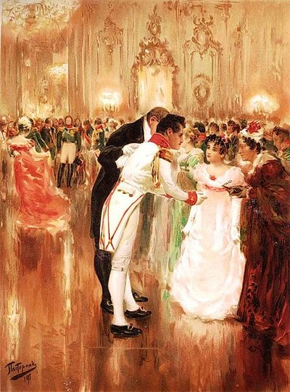
I Том
Действия I тома описывают события войны в союзе с Австрией против Наполеона в 1805—1807 годах.
Л. Пастернак, иллюстрация
к роману „Война и мир“ —
„Наташа Ростова
на первом балу“

Slide 11
II том
Второй том можно поистине назвать единственным „мирным“ во всем романе
Он отображает жизнь героев между 1806 и 1812 годами
Большая часть его посвящена личным отношениям героев, теме любви и поиска смысла жизни.

Slide 12
Центральные персонажи
Графы Ростовы
Князья Болконские
Князья Курагины
Графы Безуховы
Князья Друбецкие
Княжны Мамонтовы
Карагины
Долоховы
Императоры
Полководцы

Slide 13
эпилоги
В обоих произведениях эпилоги играют огромную роль, завершая сюжетную линию и показывая философскую концепцию авторов
Кроме того, в “Войне и мире” вторая часть эпилога служит доказательством философской концепции Толстого, и ее значение сравнимо со значением основной части романа
Интересны также записки Толстого "Несколько слов по поводу книги "Война и мир", где он отвечает своим критикам

Slide 14
источник:
http://www.litra.ru
http://www.a4format.ru/pdf_files_bio2/4b2d0045.pdf
http://ru.wikipedia.org

